Slide 1

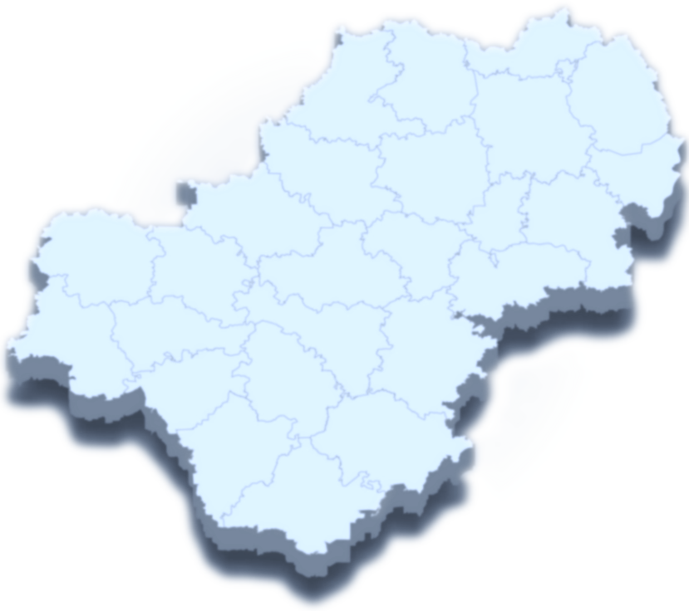
Отчет управления социальной защиты города Калуги
о предоставлении мер социальной поддержки
за счет средств бюджета городского округа города Калуги
за 9 месяцев 2025 года

Slide 2

Меры социальной
поддержки
901 424 689,50
израсходовано
по состоянию
на 01.10.2025
1 172 169 170,74
Бюджет на 2025

Slide 3

Бесплатный проезд
в городском транспорте
субсидии
транспортным организациям
на возмещение недополученных доходов в связи с предоставлением права бесплатного проезда
Право бесплатного проезда в городском транспорте имеют следующие жители Калуги:
дети в возрасте до 14 лет
родители и дети из многодетных семей
женщины - 55 лет, мужчины - 60 лет, не имеющие право проезда по единым социальным проездным билетам
342 236 790,00

Slide 4
Количество граждан, воспользовавшихся правом бесплатного проезда в городском транспорте в 2025 году

Slide 5

Льготный проезд
в городском транспорте
Право льготного проезда в городском транспорте имеют следующие жители Калуги:
учащиеся образовательных учреждений, достигшие возраста 14 лет
учащиеся учреждений начального и среднего профессионального образования
учащиеся учреждений высшего профессионального образования очной формы обучения
пенсионеры

Slide 6
количество граждан, воспользовавшихся правом льготного проезда в 2025 году
израсходовано:
100 559 460 руб.

Slide 7
АДРЕСНАЯ СОЦИАЛЬНАЯ ПОМОЩЬ
в соответствии с постановлением Городской Управы города Калуги от 14.01.2011 № 3-п
Право на адресную социальную помощь имеют :
малоимущие семьи и малоимущие одиноко проживающие граждане, которые по независящим от них причинам имеют среднедушевой доход ниже величины прожиточного минимума на душу населения, установленной в Калужской области
граждане и семьи с детьми, находящиеся в трудной жизненной ситуации
Прожиточный минимум на душу населения на 2025 год:
17 024 руб.
израсходовано:
297 408 690 руб.

Slide 8
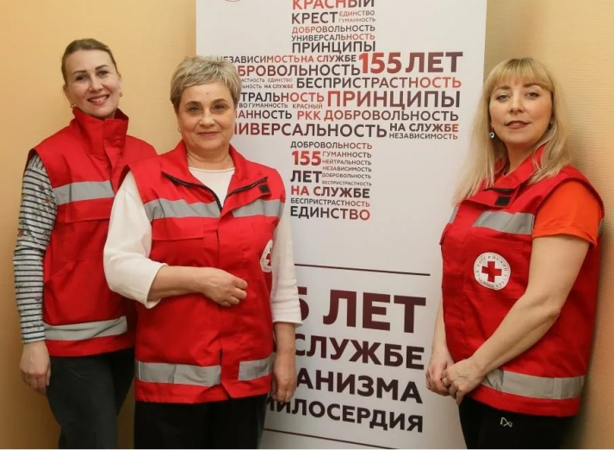
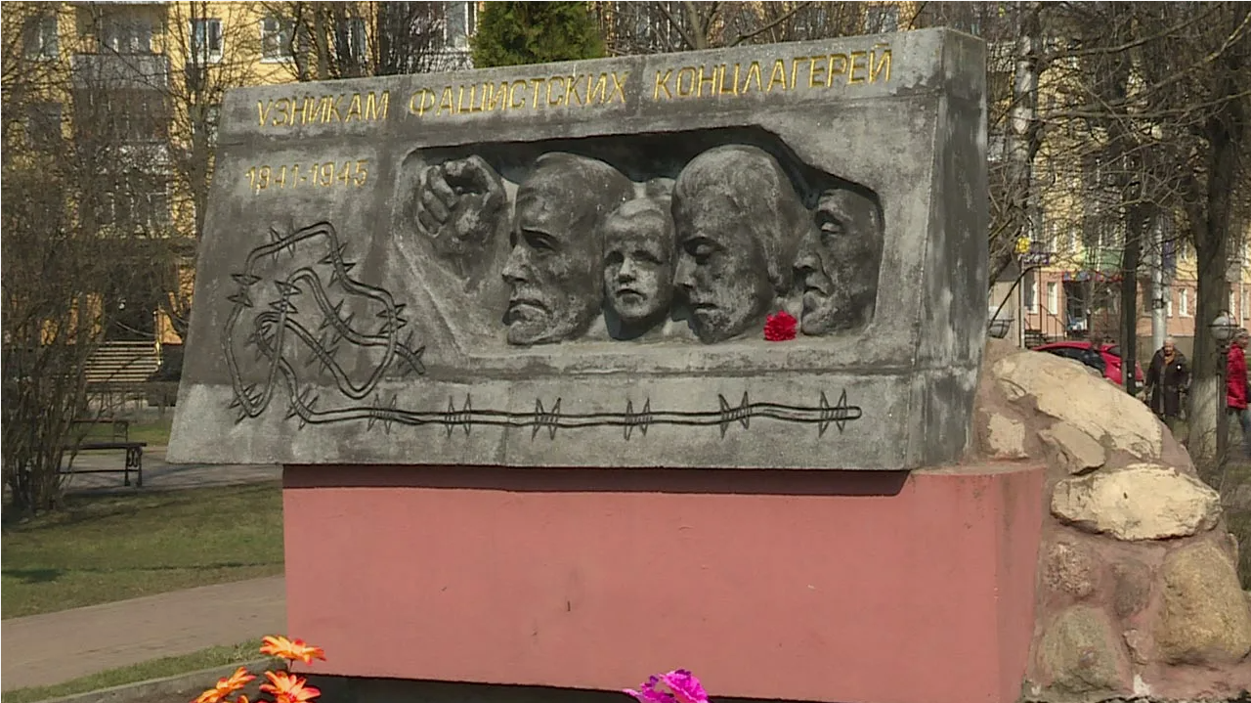
Субсидии социально ориентированным некоммерческим организациям
Калужское региональное отделение Общероссийской общественной организации «Российский Красный Крест»
профинансировано: 11 163 409,00 руб.
Калужское городское отделение Общероссийской общественной организации «Российский союз бывших несовершеннолетних узников фашистских концлагерей»
профинансировано: 150 000,00 руб.

Slide 9

МЕРЫ СОЦИАЛЬНОЙ ПОДДЕРЖКИ
ПО ОПЛАТЕ ЖКУ
7 680 091,70 руб.
193 семьям, проживающим в жилых помещениях многоквартирных домов, признанных в установленном порядке непригодными для проживания, проживающим в барачных, подвальных, полуподвальных, чердачных жилых помещениях многоквартирных домов, гражданам, проживающим в жилых помещениях многоквартирных домов, не оборудованных системами водоотведения или оборудованных септиками
36 специалистам, работающим в сельской местности в муниципальных бюджетных учреждениях
349 председателям советов многоквартирных домов, осуществляющим деятельность на безвозмездной основе, лицам, осуществляющим руководство деятельностью территориального общественного самоуправления на безвозмездной основе

Slide 10
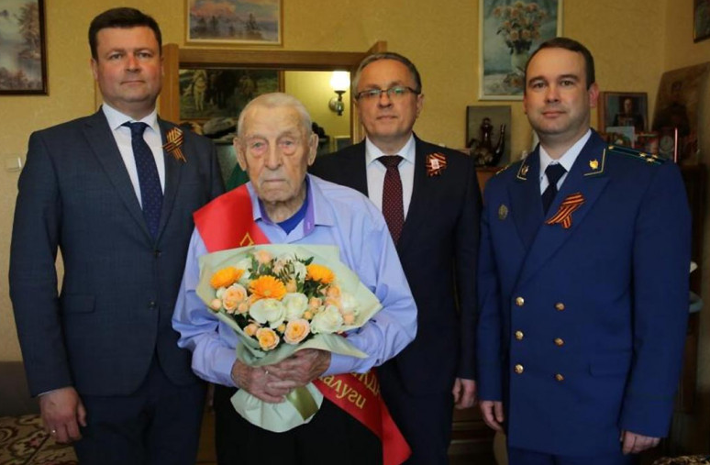
МЕРЫ СОЦИАЛЬНОЙ ПОДДЕРЖКИ
«Почетный гражданин города Калуги» и «Почетный гражданин Калужской области»
27 получателей
2 785 101,92 руб.
Жителям города Калуги, достигшим возраста 100 лет
18 получателей

Slide 11
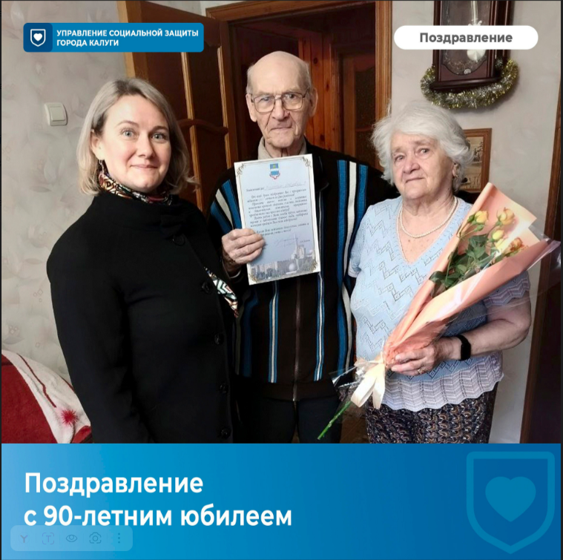
МЕРОПРИЯТИЯ В ОБЛАСТИ СОЦИАЛЬНОЙ ПОЛИТИКИ
вручение персональных поздравлений и памятных подарков гражданам, в связи с традиционно считающимися юбилейными днями рождения, начиная с 90-летия
поздравления получили 437 чел.

Slide 12

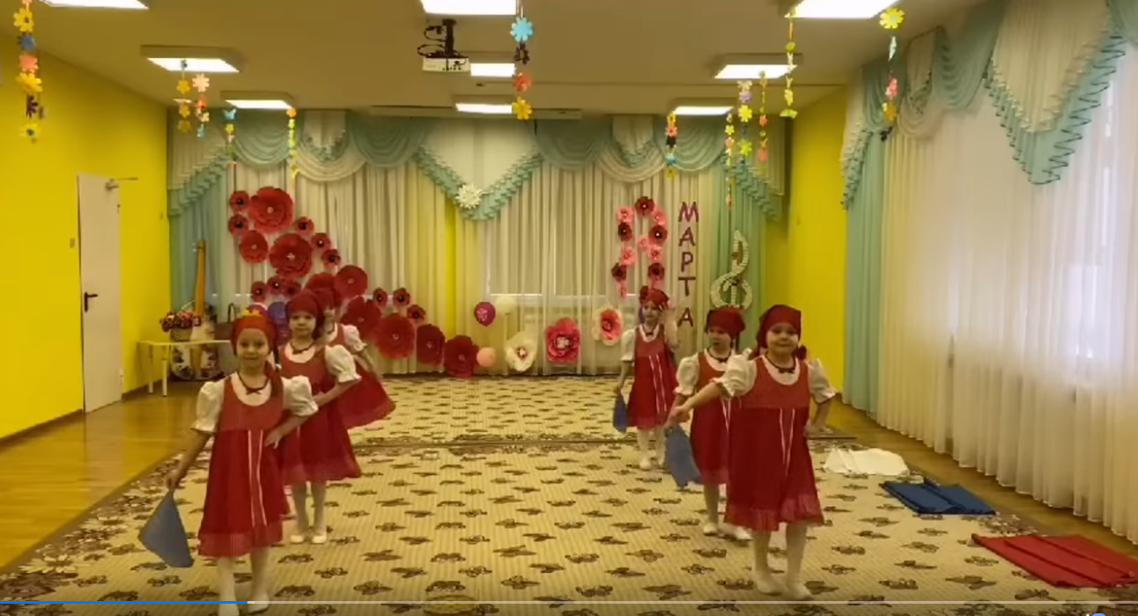
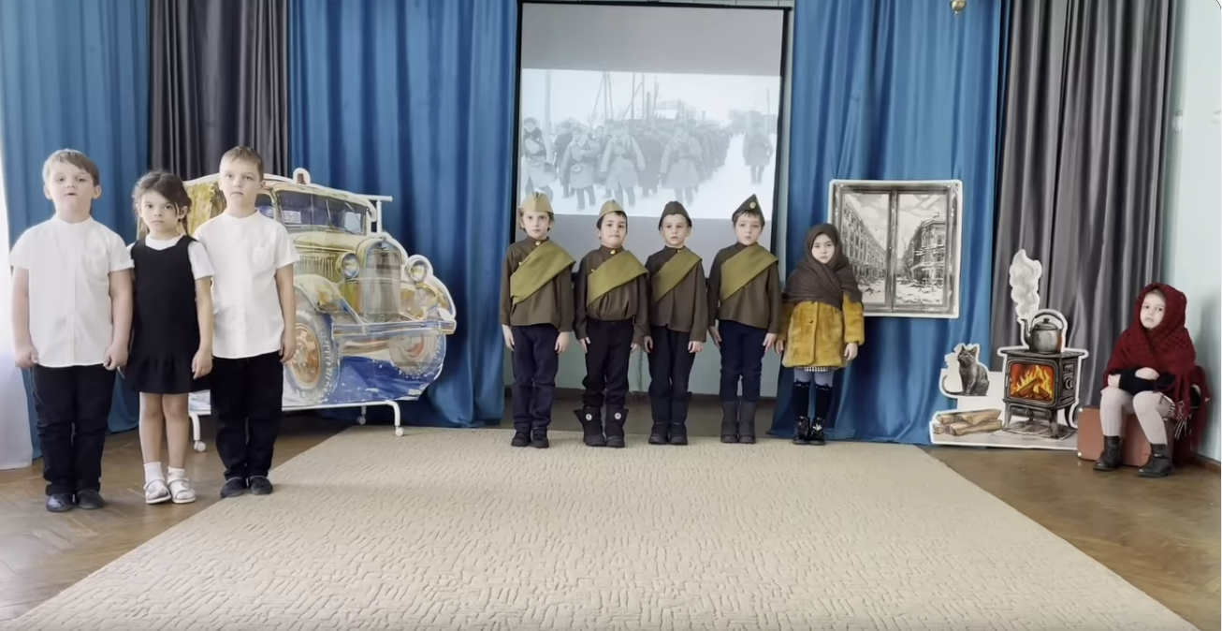
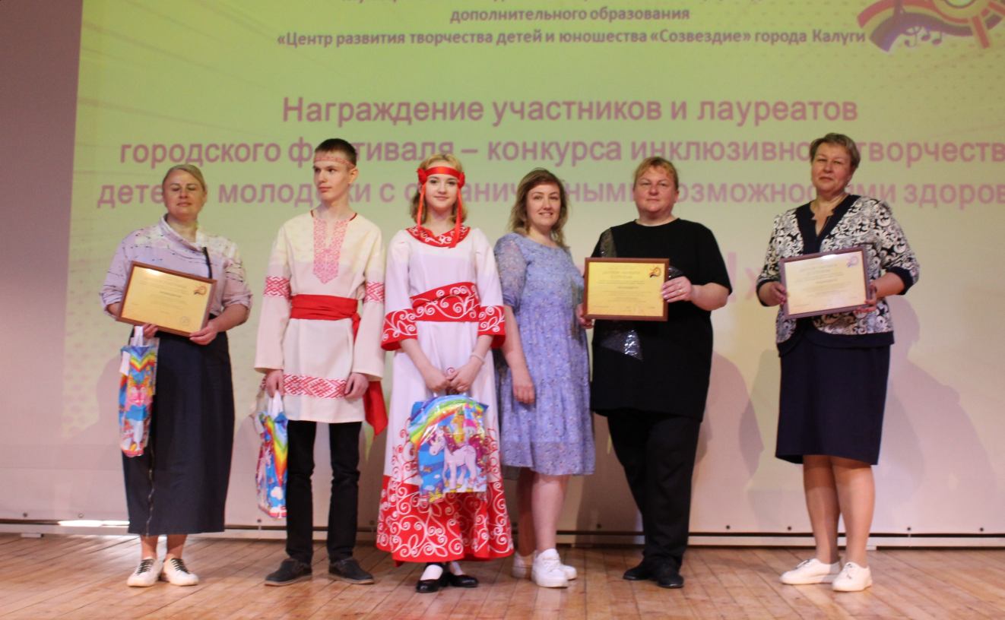
МЕРОПРИЯТИЯ В ОБЛАСТИ СОЦИАЛЬНОЙ ПОЛИТИКИ
Городской фестиваль – конкурс инклюзивного творчества детей и молодежи с ограниченными возможностями
«Мы вместе!»

Slide 13
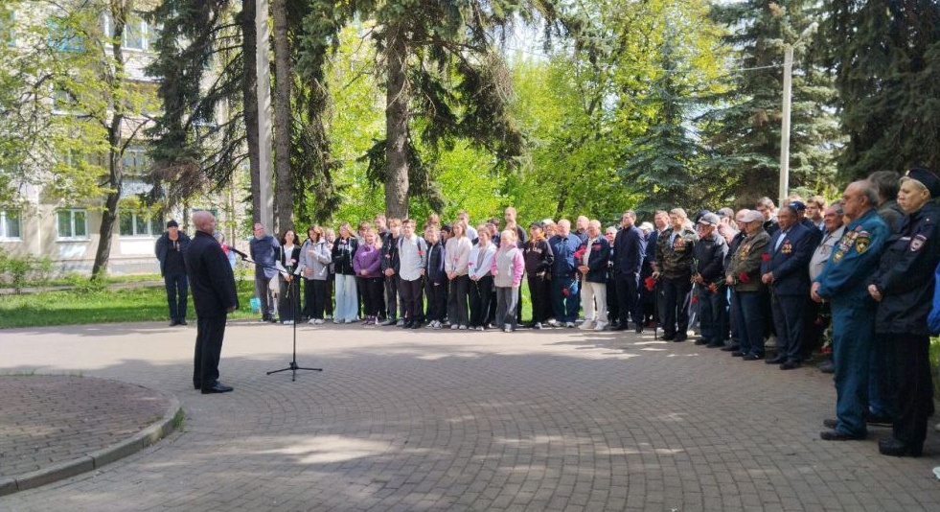
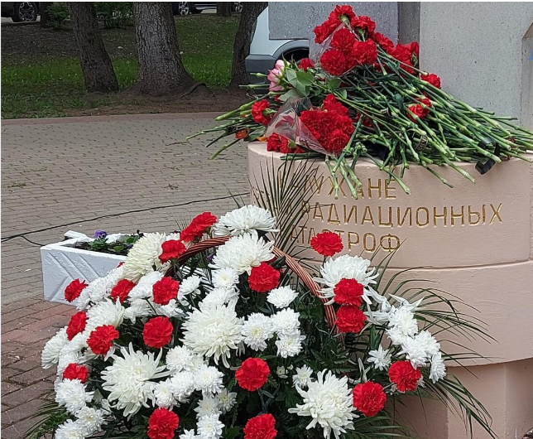
МЕРОПРИЯТИЯ В ОБЛАСТИ СОЦИАЛЬНОЙ ПОЛИТИКИ
Митинг, посвященный 39 годовщине аварии на Чернобыльской АЭС

Slide 14
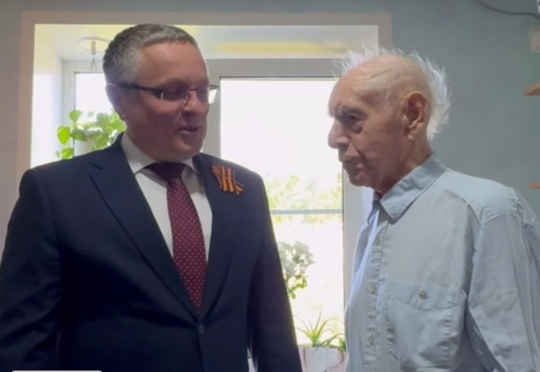
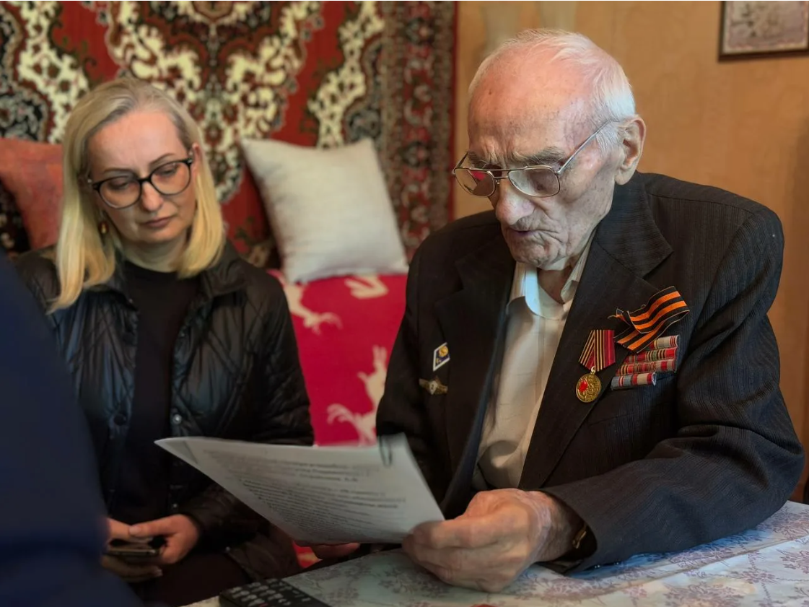
МЕРОПРИЯТИЯ В ОБЛАСТИ СОЦИАЛЬНОЙ ПОЛИТИКИ
разослано 819 персональных поздравлений
с Днем Победы от имени Городского Головы города Калуги ветеранам Великой Отечественной войны
организовано поздравление на дому
инвалидов и участников Великой Отечественной войны

Slide 15

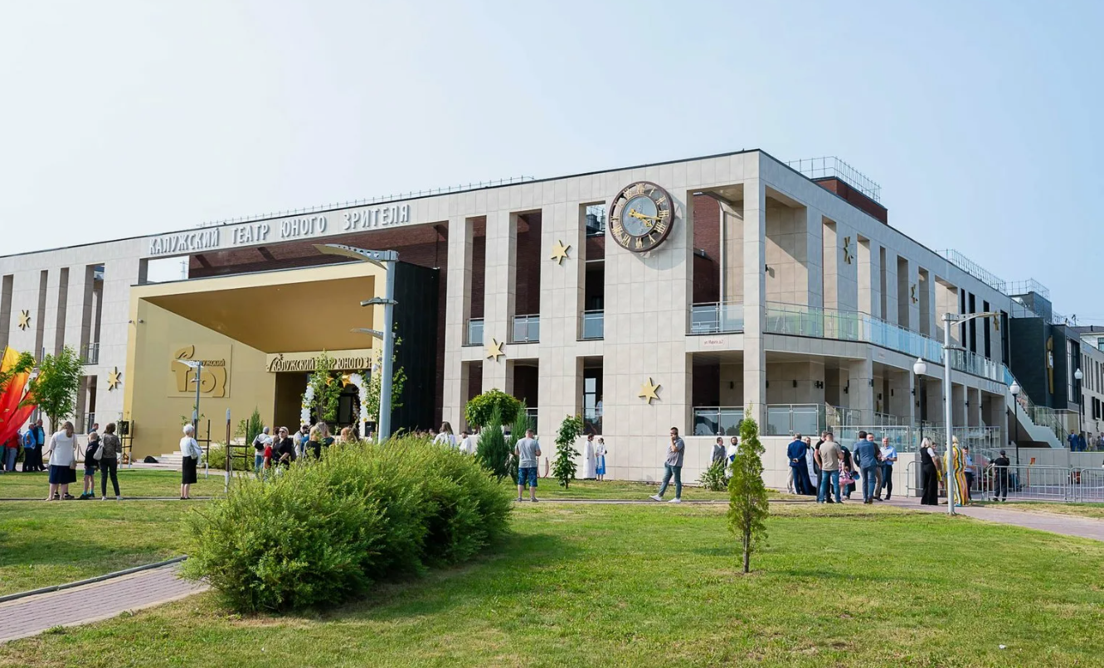
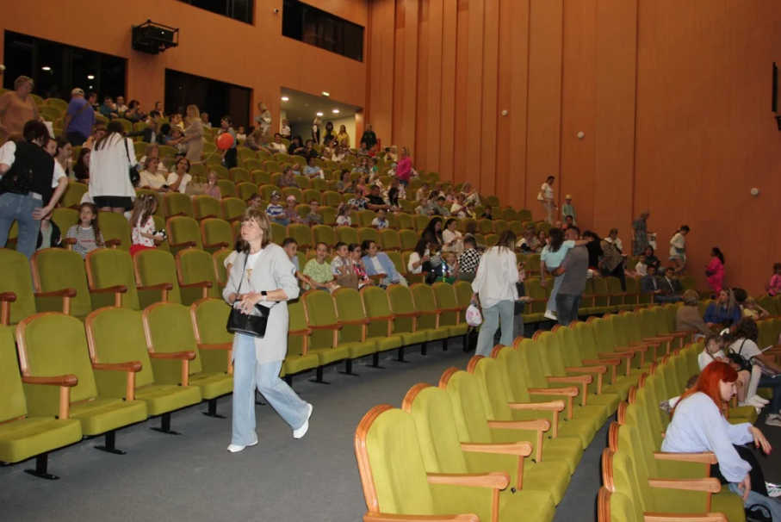
МЕРОПРИЯТИЯ В ОБЛАСТИ СОЦИАЛЬНОЙ ПОЛИТИКИ
В рамках празднования Международного дня защиты детей 208 детей из семей, нуждающихся в социальной поддержке, посетили Калужский областной театр юного зрителя

Slide 16
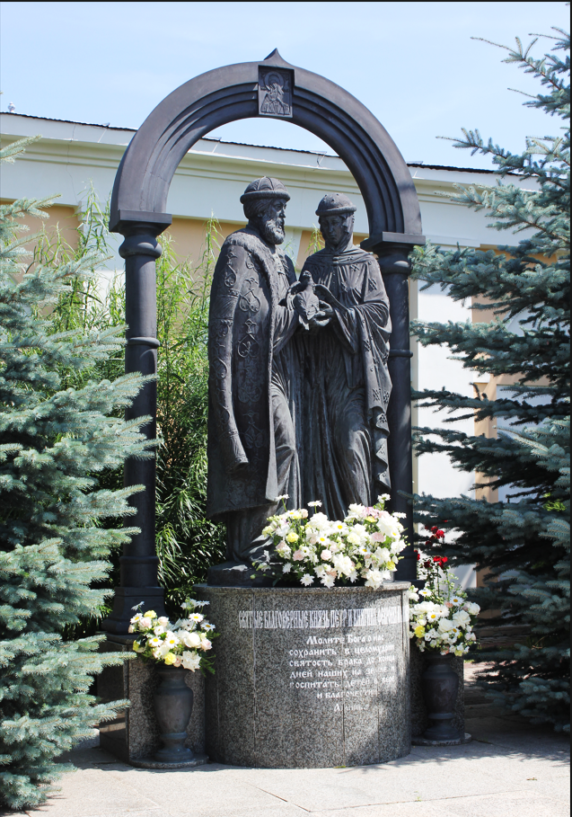
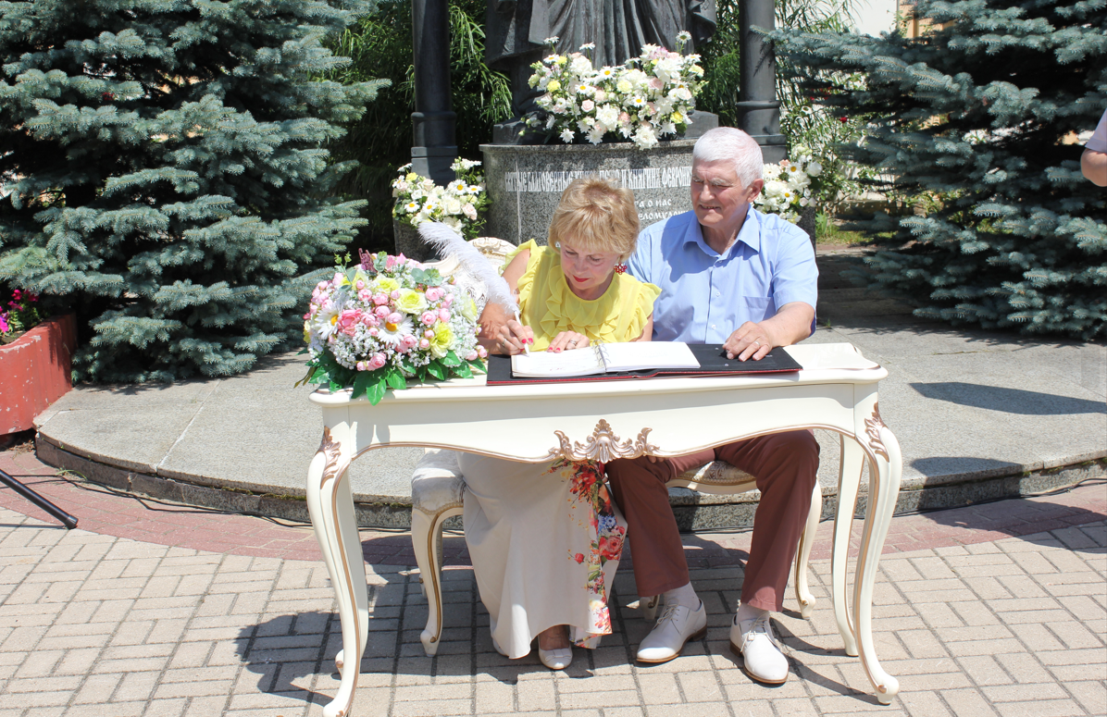

МЕРОПРИЯТИЯ В ОБЛАСТИ СОЦИАЛЬНОЙ ПОЛИТИКИ
7 июля 2025 года на территории сквера, прилегающего к храму в честь Рождества Пресвятой Богородицы, было проведено праздничное мероприятие, приуроченное к празднованию Дня семьи, любви и верности. На мероприятии чествовали пять калужских семей, проживших в браке более 25 лет. Им были вручены медали «За любовь и верность», а также памятные подарки от Городского Головы города Калуги

Slide 17
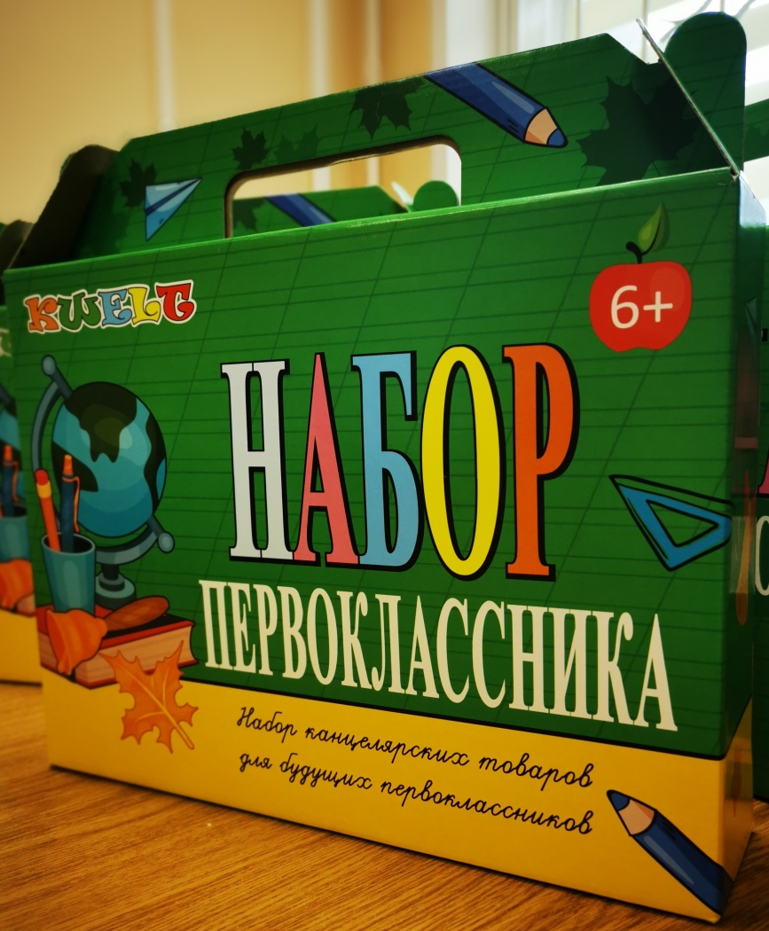
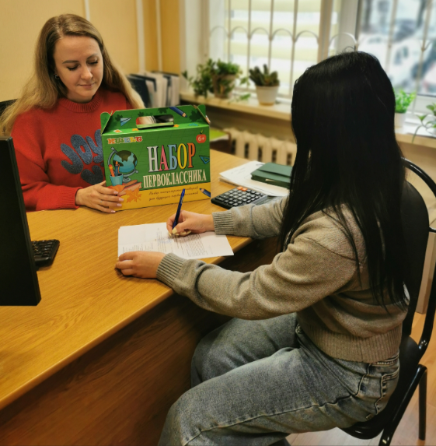
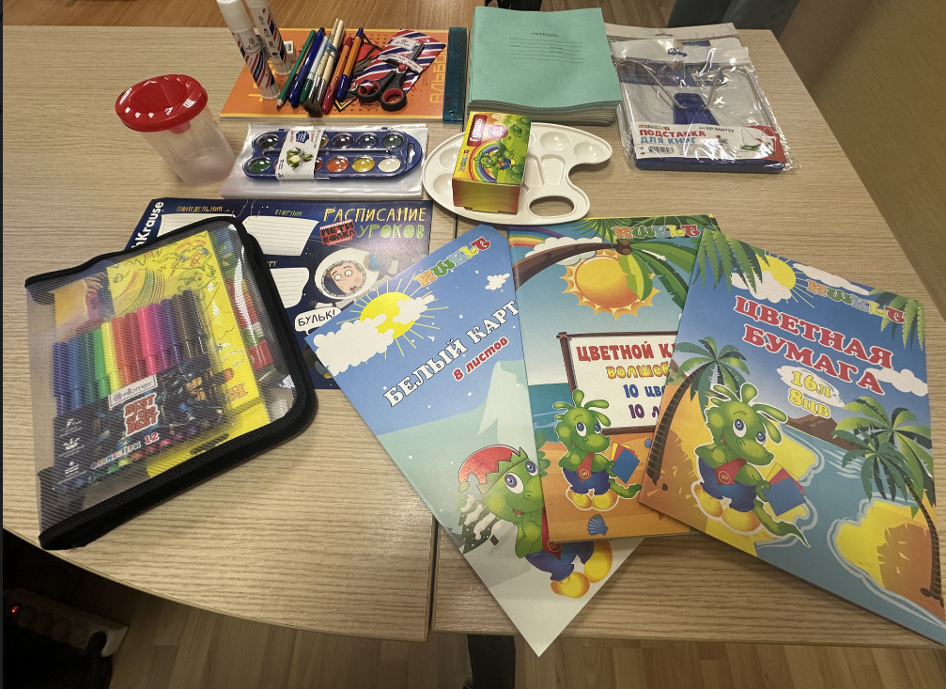
МЕРОПРИЯТИЯ В ОБЛАСТИ СОЦИАЛЬНОЙ ПОЛИТИКИ
К 1 сентября в рамках акции «Школьник» наборы канцелярских товаров получили 1500 детей младшего школьного возраста, нуждающихся в социальной поддержке

